Slide 1

Árbol bronquial

Slide 2
Árbol bronquial
Revisemos el video “¿Qué es el árbol bronquial?”.
Notes:
*imagen referencial de la situación

Slide 3
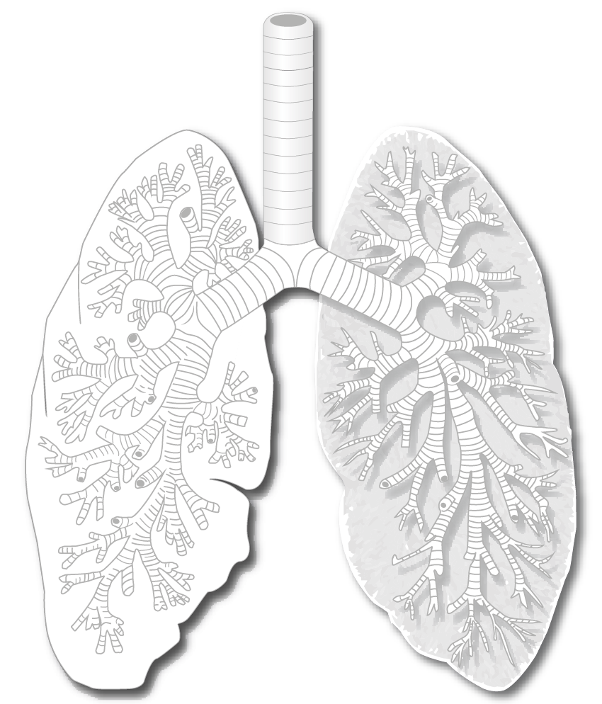
Árbol bronquial
¿Podrían describir la estructura del árbol bronquial? ¿Cuántas bifurcaciones existen en él? ¿Cómo se denominan esas bifurcaciones?
De acuerdo con el video, ¿cómo se pueden modelar los bronquiolos?

Slide 4
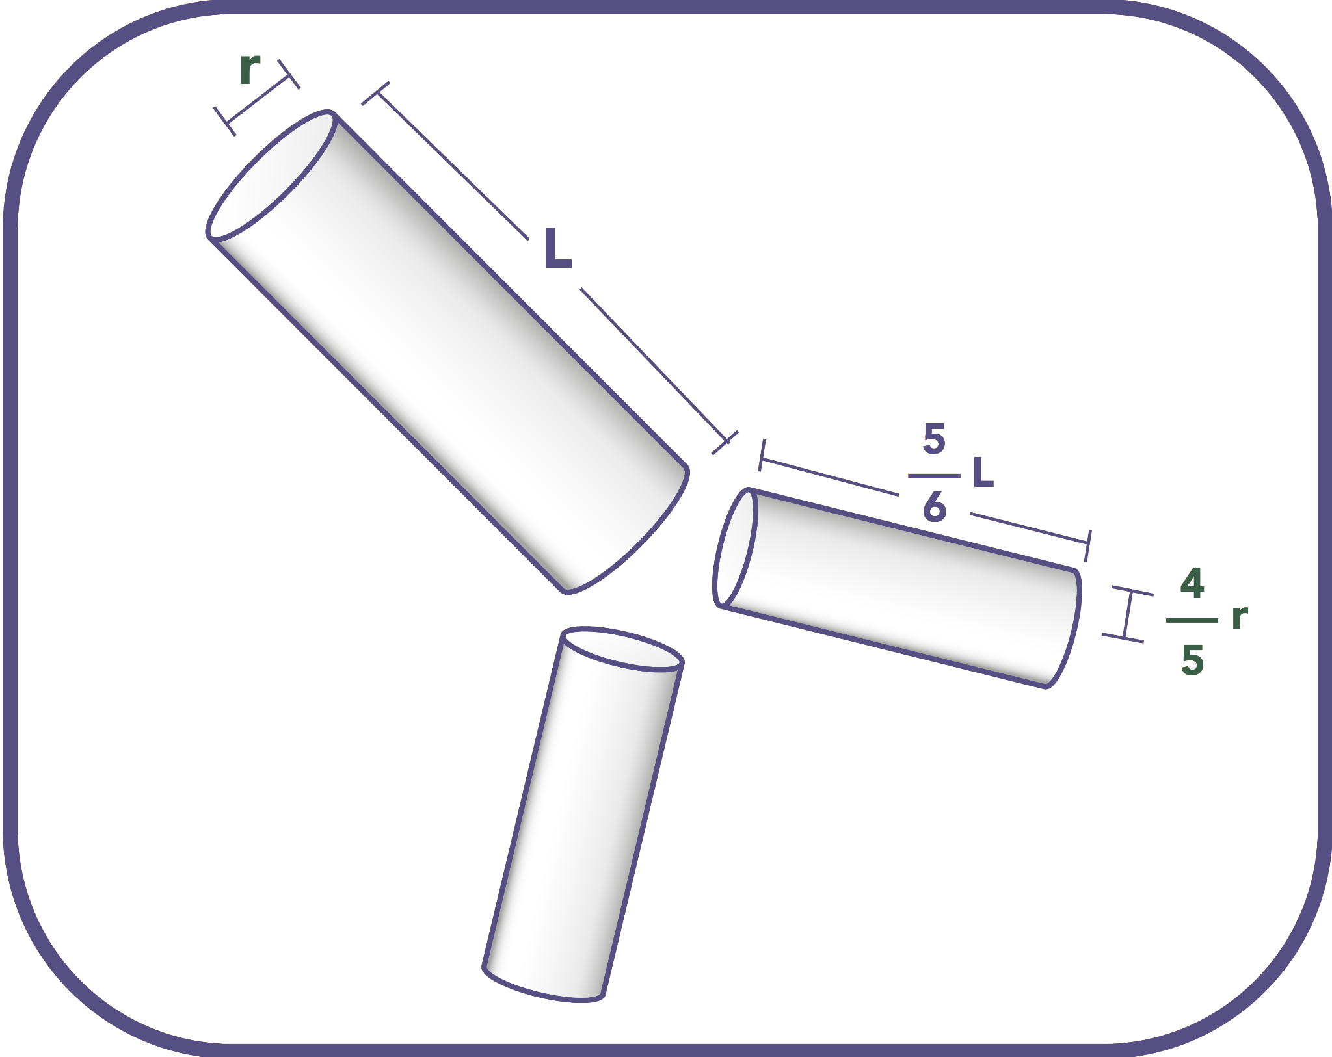
Árbol bronquial
El modelo del video considera que:
Los conductos siempre se ramifican en dos.
Los conductos tienen una forma cilíndrica circular.
La razón en la que decrecen el largo y radio de los conductos es siempre constante.

Slide 5
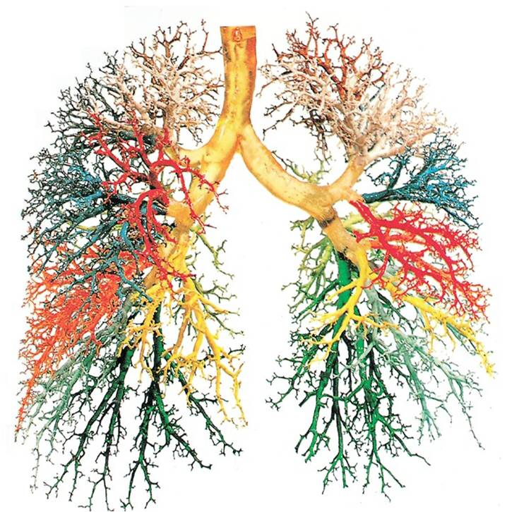
Árbol bronquial
En realidad ocurre que:
La ramificación en cada generación no es exacta. Puede haber "ramas" más cortas que otras, y en algunos casos pueden surgir 3 conductos a partir de uno anterior.
Los conductos no tienen una forma exactamente cilíndrica circular.
La razón en la que decrecen el largo y radio de los conductos no es constante a lo largo del árbol bronquial.

Slide 6
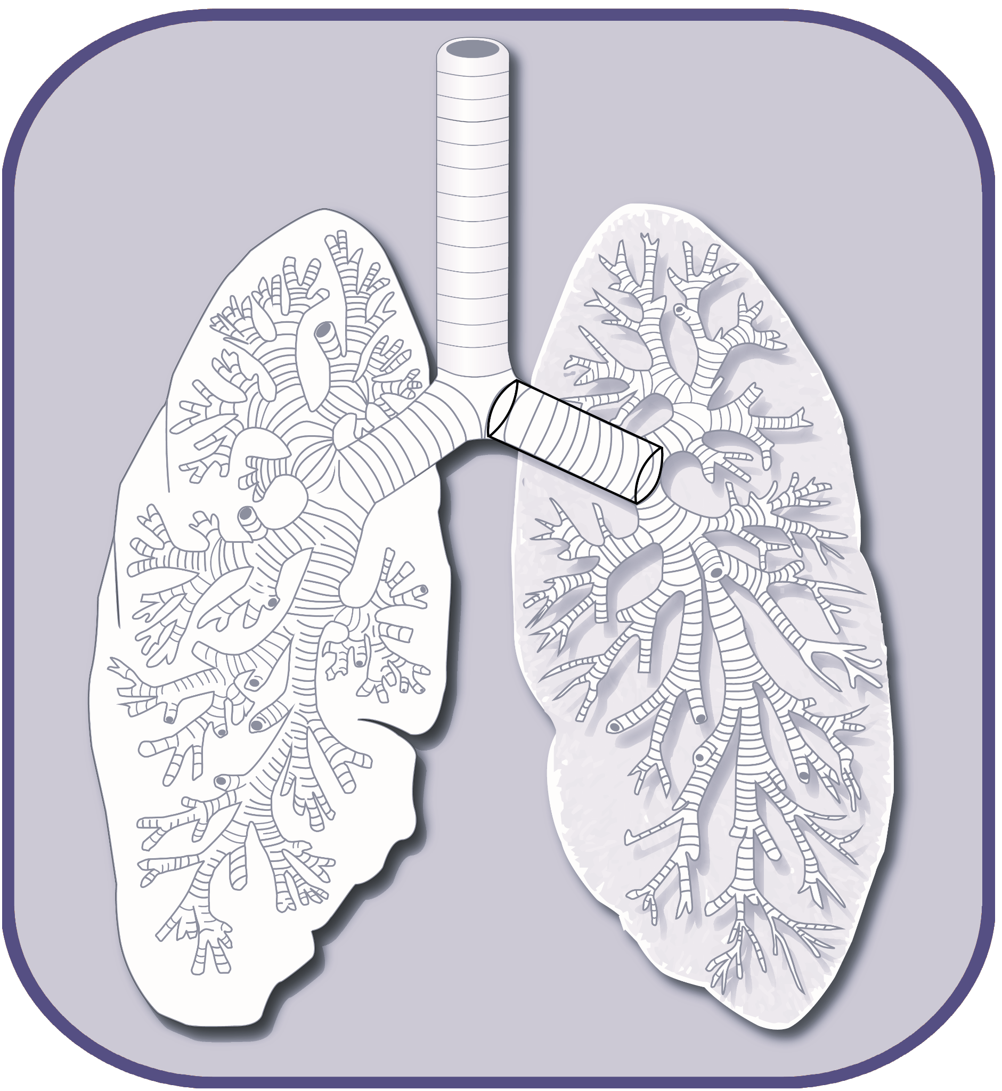
Problema
Si conocemos el tamaño de la tráquea, ¿cómo podemos calcular el largo y radio de los bronquiolos de una determinada generación?

Slide 7
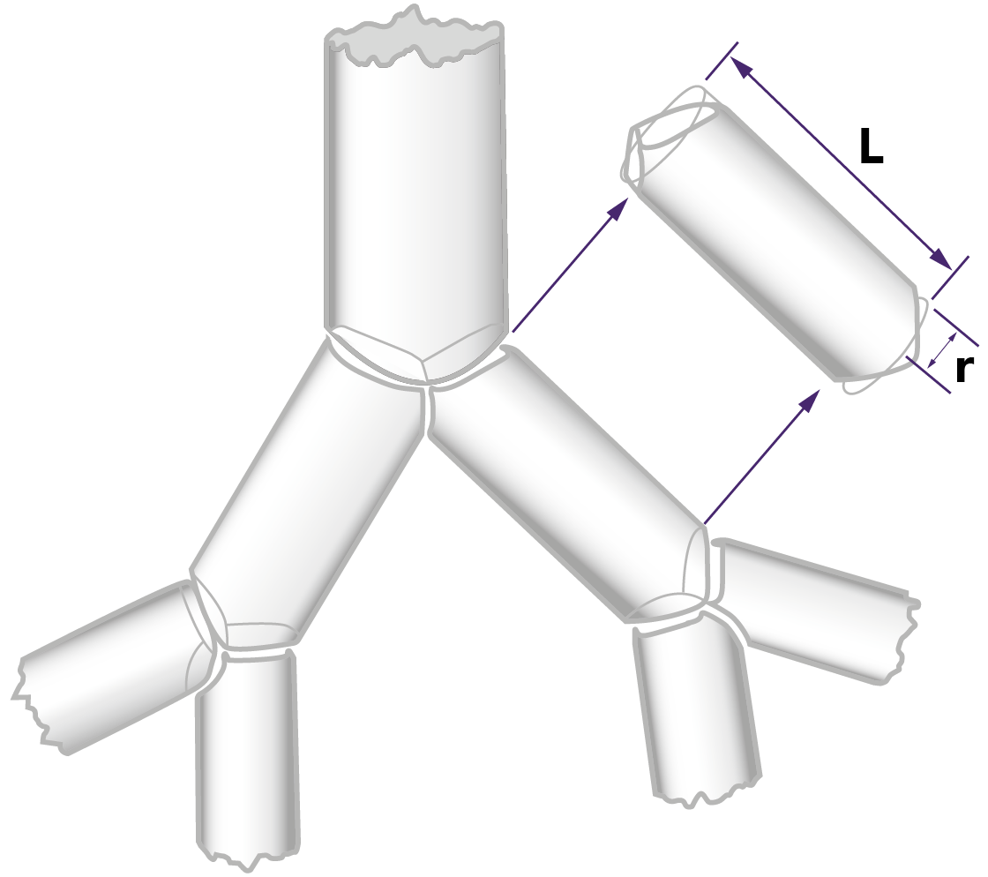
Actividad 1
De acuerdo al modelo simplificado de árbol bronquial, ¿cuántos conductos hay en cada una de las primeras cuatro generaciones?
¿Qué patrón pueden observar en esta secuencia?
Notes:
Página 1, Hoja de Actividades

Slide 8
Actividad 1
De acuerdo al modelo simplificado de árbol bronquial, ¿cuántos conductos hay en cada una de las primeras cuatro generaciones?
¿Qué patrón pueden observar en esta secuencia?
Resp.
1, 2, 4 y 8
La cantidad de bronquiolos aumenta al doble en cada generación
Notes:
Página 1, Hoja de Actividades

Slide 9
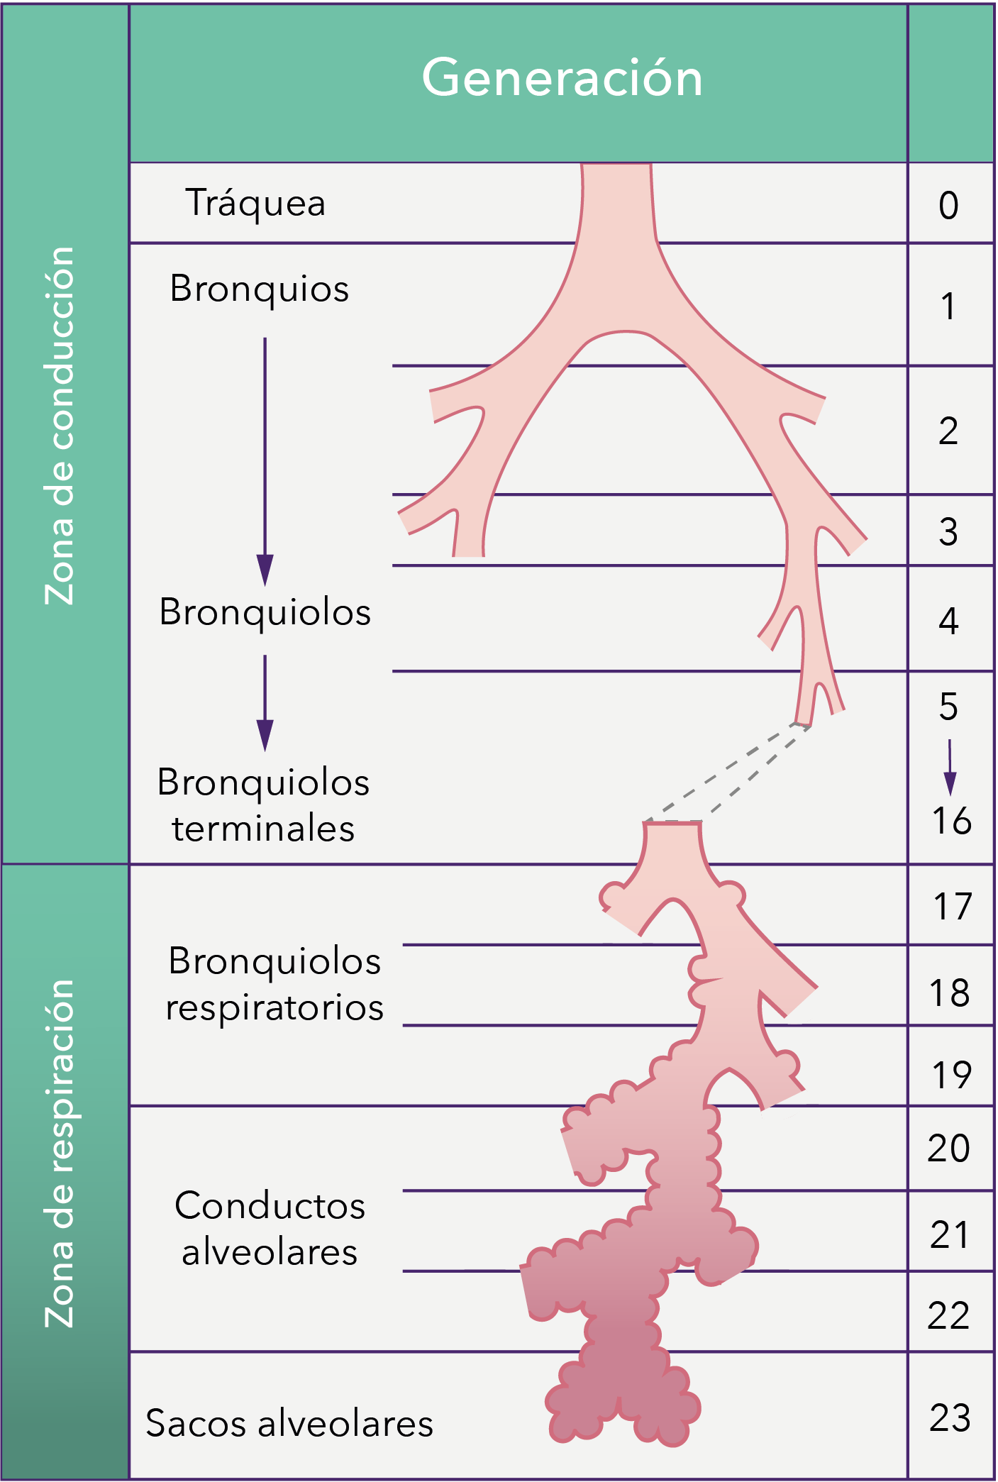
Actividad 1
¿Cuántos bronquiolos terminales (los de la generación 16) hay en los pulmones?
Notes:
Página 1, Hoja de Actividades

Slide 10
Actividad 1
¿Cuántos bronquiolos terminales (los de la generación 16) hay en los pulmones?
Si n representa la generación, ¿Cómo podríamos expresar el número de bronquiolos en la generación n?
Notes:
Página 1, Hoja de Actividades

Slide 11


Actividad 1
¿Cuántos bronquiolos terminales (los de la generación 16) hay en los pulmones?
Si n representa la generación, ¿Cómo podríamos expresar el número de bronquiolos en la generación n?
$$nro. broquiolos=2^{n}$$
$$generación 16→2^{16 }=65 536$$
Notes:
Página 1, Hoja de Actividades

Slide 12
Actividad 1
¿Cuántos sacos alveolares (los de la generación 23) hay en los pulmones?
Notes:
Página 1, Hoja de Actividades

Slide 13


Actividad 1
¿Cuántos sacos alveolares (los de la generación 23) hay en los pulmones?
$$nro. broquiolos=2^{n}$$
$$generación 23→2^{23 }=8 388 608$$
Notes:
Página 1, Hoja de Actividades

Slide 14
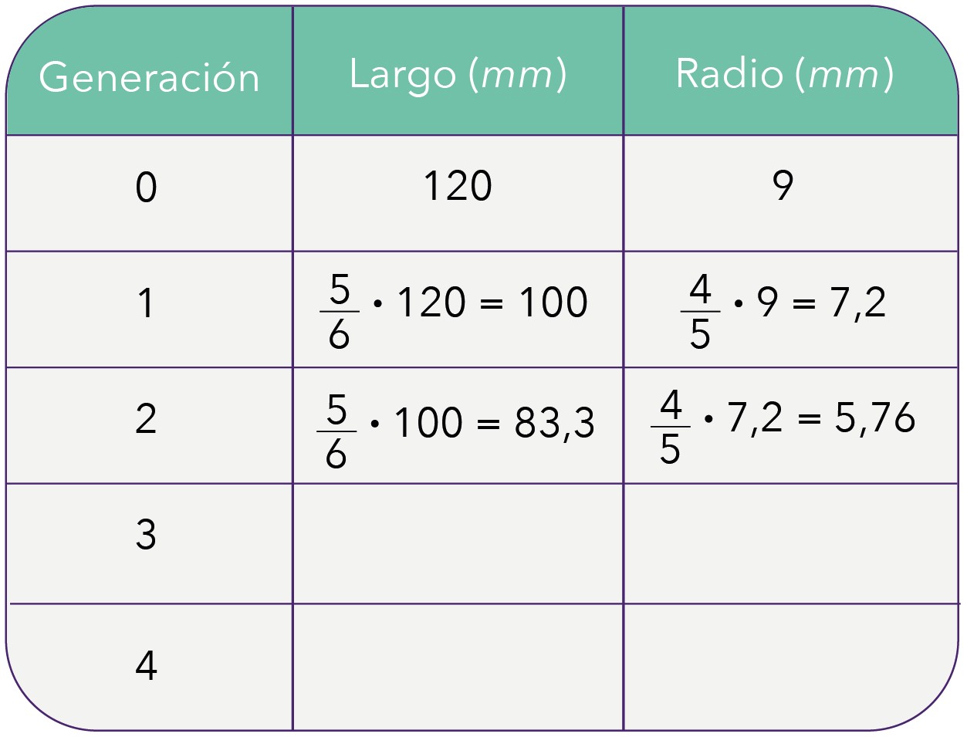
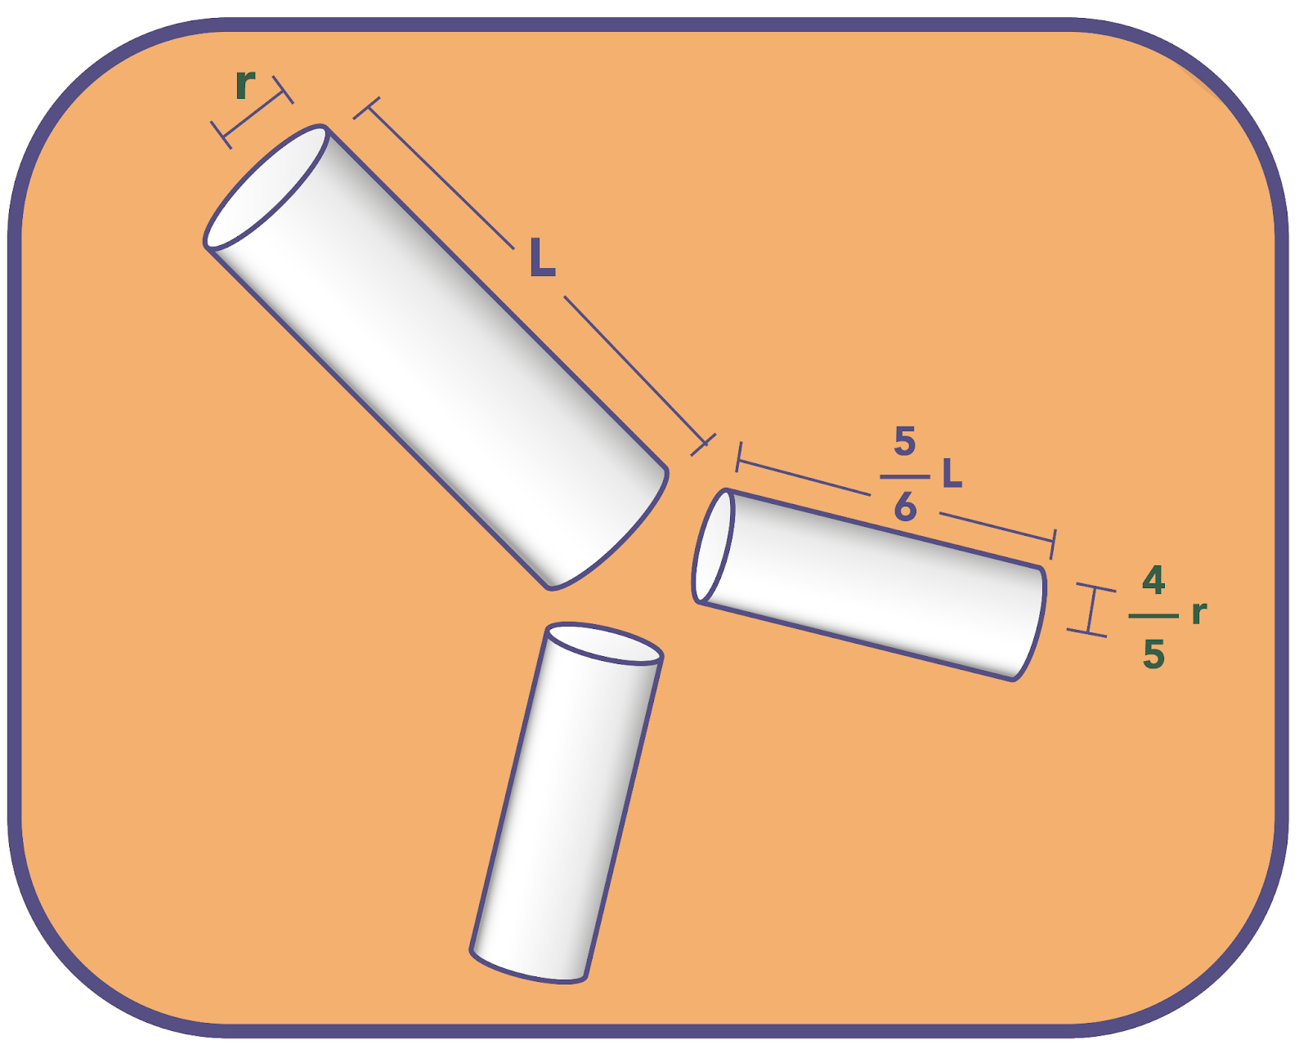
Actividad 2
Completen la siguiente tabla con el largo y radio de los bronquiolos hasta la generación 4. Las medidas de la generación 0, corresponden al largo y radio de la tráquea.
Notes:
Página 1, Hoja de Actividades

Slide 15




Actividad 2
Completen la siguiente tabla con el largo y radio de los bronquiolos hasta la generación 4. Las medidas de la generación 0, corresponden al largo y radio de la tráquea.
$$\frac{5}{6}⋅83,3≈69,42$$
$$\frac{4}{5}⋅5,76≈4,61$$
$$\frac{5}{6}⋅69,42≈57,85$$
$$\frac{4}{5}⋅4,61≈3,69$$
Notes:
Página 1, Hoja de Actividades

Slide 16
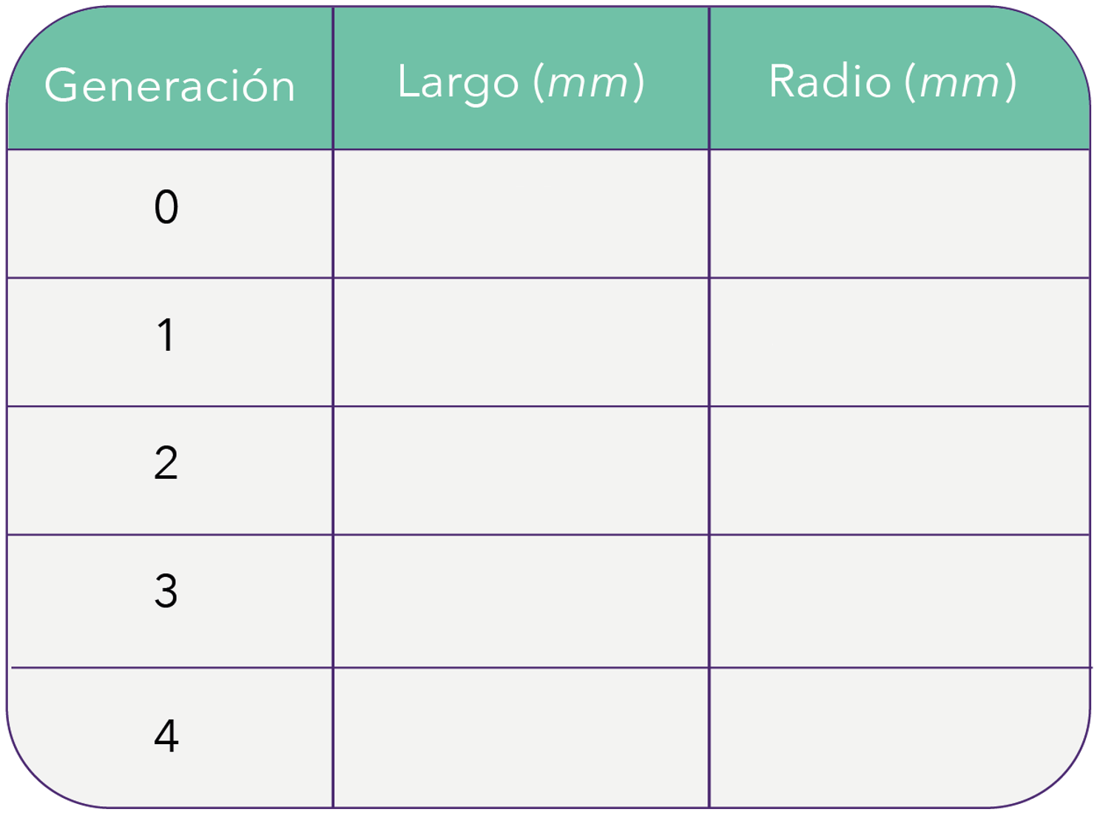












Actividad 2
Completen la siguiente tabla con el largo y radio de los bronquiolos hasta la generación 4. Las medidas de la generación 0, corresponden al largo y radio de la tráquea.
$${\left(\frac{5}{6}\right)}^{0}⋅120$$
$${\left(\frac{4}{5}\right)}^{0}⋅9$$
$${\left(\frac{5}{6}\right)}^{1}⋅120$$
$${\left(\frac{4}{5}\right)}^{1}⋅9$$
$${\left(\frac{5}{6}\right)}^{2}⋅120$$
$${\left(\frac{4}{5}\right)}^{2}⋅9$$
$$\frac{5}{6}⋅83,3≈69,42$$
$$\frac{4}{5}⋅5,76≈4,61$$
$${\left(\frac{5}{6}\right)}^{3}⋅120$$
$${\left(\frac{4}{5}\right)}^{3}⋅9$$
$$\frac{5}{6}⋅69,42≈57,85$$
$$\frac{4}{5}⋅4,61≈3,69$$
$${\left(\frac{5}{6}\right)}^{4}⋅120$$
$${\left(\frac{4}{5}\right)}^{4}⋅9$$
Notes:
Página 1, Hoja de Actividades

Slide 17
Actividad 2
¿Cuál es el largo y radio de los bronquiolos terminales (generación 16)?
¿Cuál es el volumen total de los bronquiolos terminales?
Notes:
Página 1, Hoja de Actividades

Slide 18




Actividad 2
¿Cuál es el largo y radio de los bronquiolos terminales (generación 16)?
¿Cuál es el volumen total de los bronquiolos terminales?
$$Largo generación n= {\left(\frac{5}{6}\right)}^{n}⋅120$$
$$⇒L= {\left(\frac{5}{6}\right)}^{16}⋅120≈6,5 mm$$
$$Radio generación n= {\left(\frac{4}{5}\right)}^{n}⋅9$$
$$⇒R= {\left(\frac{4}{5}\right)}^{16}⋅9≈0,25 mm$$
Notes:
Página 1, Hoja de Actividades

Slide 19

Actividad 2
¿Cuál es el largo y radio de los bronquiolos terminales (generación 16)?
¿Cuál es el volumen total de los bronquiolos terminales?
$$Volumen cilindro : π⋅R^{2}⋅L$$
¿Cuál es la expresión para el volumen de un bronquiolo de la generación 16?
Notes:
Página 1, Hoja de Actividades

Slide 20
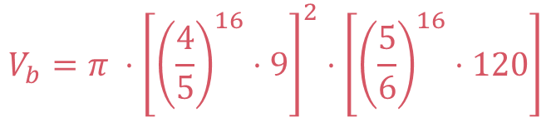
Actividad 2
¿Cuál es el largo y radio de los bronquiolos terminales (generación 16)?
¿Cuál es el volumen total de los bronquiolos terminales?
$$Volumen cilindro : π⋅R^{2}⋅L$$
¿Cuál es la expresión para el volumen de un bronquiolo de la generación 16?
$$V_{b}=π ⋅{\left[{\left(\frac{4}{5}\right)}^{16}⋅9\right]}^{2}⋅\left[{\left(\frac{5}{6}\right)}^{16}⋅120\right]$$
Notes:
Página 1, Hoja de Actividades

Slide 21
Actividad 2
¿Cuál es el largo y radio de los bronquiolos terminales (generación 16)?
¿Cuál es el volumen total de los bronquiolos terminales?
$$Volumen cilindro : π⋅R^{2}⋅L$$
¿Cómo se puede calcular el volumen de todos los bronquiolos de la generación 16?
Notes:
Página 1, Hoja de Actividades

Slide 22
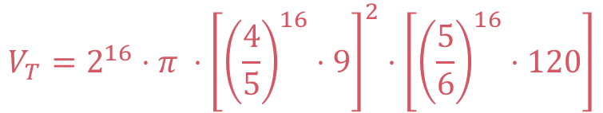
Actividad 2
¿Cuál es el largo y radio de los bronquiolos terminales (generación 16)?
¿Cuál es el volumen total de los bronquiolos terminales?
$$Volumen cilindro : π⋅R^{2}⋅L$$
¿Cómo se puede calcular el volumen de todos los bronquiolos de la generación 16?
$$V_{T}=2^{16}⋅π ⋅{\left[{\left(\frac{4}{5}\right)}^{16}⋅9\right]}^{2}⋅\left[{\left(\frac{5}{6}\right)}^{16}⋅120\right]$$
Notes:
Página 1, Hoja de Actividades

Slide 23
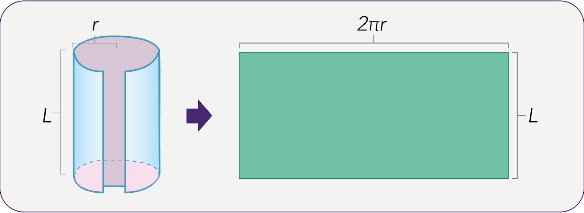

Actividad 2
¿Cuál es el área total de los bronquiolos terminales?
$$Área lateral :2⋅π⋅R⋅L$$
Notes:
Página 1, Hoja de Actividades

Slide 24
Actividad 2
¿Cuál es el área total de los bronquiolos terminales?
$$Área lateral :2⋅π⋅R⋅L$$
Si L es el largo del bronquiolo y R es su radio, ¿cómo se puede expresar su área?
¿Cuál es el área de un bronquiolo de la generación 16?
Considerando lo anterior, ¿cómo se puede calcular la superficie total de todos los bronquiolos de la generación 16?
Notes:
Página 1, Hoja de Actividades

Slide 25

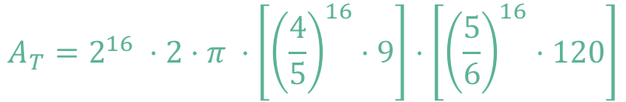
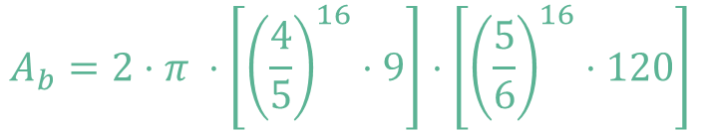
Actividad 2
¿Cuál es el área total de los bronquiolos terminales?
$$Área lateral :2⋅π⋅R⋅L$$
Si L es el largo del bronquiolo y R es su radio, ¿cómo se puede expresar su área?
¿Cuál es el área de un bronquiolo de la generación 16?
Considerando lo anterior, ¿cómo se puede calcular la superficie total de todos los bronquiolos de la generación 16?
$$A_{b}=2⋅π ⋅\left[{\left(\frac{4}{5}\right)}^{16}⋅9\right]⋅\left[{\left(\frac{5}{6}\right)}^{16}⋅120\right]$$
$$A_{T}=2^{16} ⋅2⋅π ⋅\left[{\left(\frac{4}{5}\right)}^{16}⋅9\right]⋅\left[{\left(\frac{5}{6}\right)}^{16}⋅120\right]$$
Notes:
Página 1, Hoja de Actividades

Slide 26
Conclusiones
Para poder dar respuesta al problema fue necesario establecer un modelo matemático simplificado, en el que se debieron suponer condiciones ideales:
Los conductos siempre se ramifican en dos.
Los conductos tienen forma cilíndrica circular.
La razón en la que decrecen el largo y radio de los conductos es siempre constante.

Slide 27
Conclusiones
Para poder dar respuesta al problema fue necesario establecer un modelo matemático simplificado, en el que se debieron suponer condiciones ideales:
Los conductos siempre se ramifican en dos.
Los conductos tienen forma cilíndrica circular.
La razón en la que decrecen el largo y radio de los conductos es siempre constante.

Slide 28
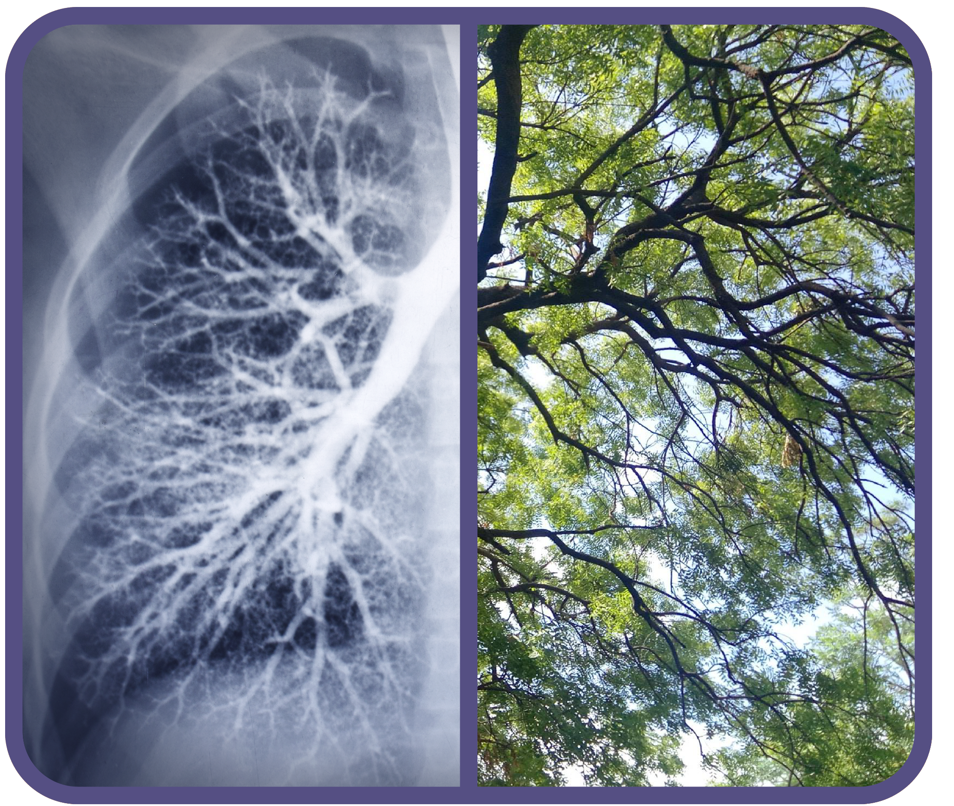
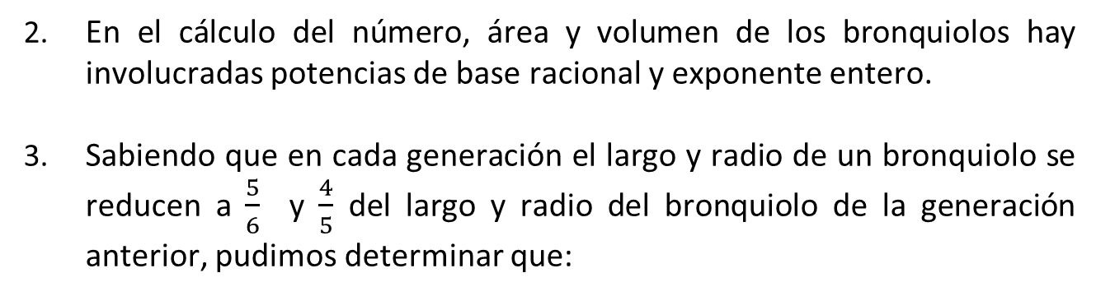
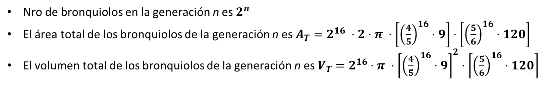
Conclusiones
En el cálculo del número, área y volumen de los bronquiolos hay involucradas potencias de base racional y exponente entero.
Sabiendo que en cada generación el largo y radio de un bronquiolo se reducen a $\frac{5}{6}$ y $\frac{4}{5}$ del largo y radio del bronquiolo de la generación anterior, pudimos determinar que:
Nro de bronquiolos en la generación n es $2^{n}$
El área total de los bronquiolos de la generación n es $A_{T}=2^{16} ⋅2⋅π ⋅\left[{\left(\frac{4}{5}\right)}^{16}⋅9\right]⋅\left[{\left(\frac{5}{6}\right)}^{16}⋅120\right]$
El volumen total de los bronquiolos de la generación n es $V_{T}=2^{16}⋅π ⋅{\left[{\left(\frac{4}{5}\right)}^{16}⋅9\right]}^{2}⋅\left[{\left(\frac{5}{6}\right)}^{16}⋅120\right]$

Slide 29



Algunas conclusiones
4. Con estas consideraciones, pudimos determinar que:
El número de bronquiolos en la generación .
El área total de los bronquiolos
de la generación mm².
El volumen total de los bronquiolos
de la generación mm³.
Árbol bronquial

